Slide 2
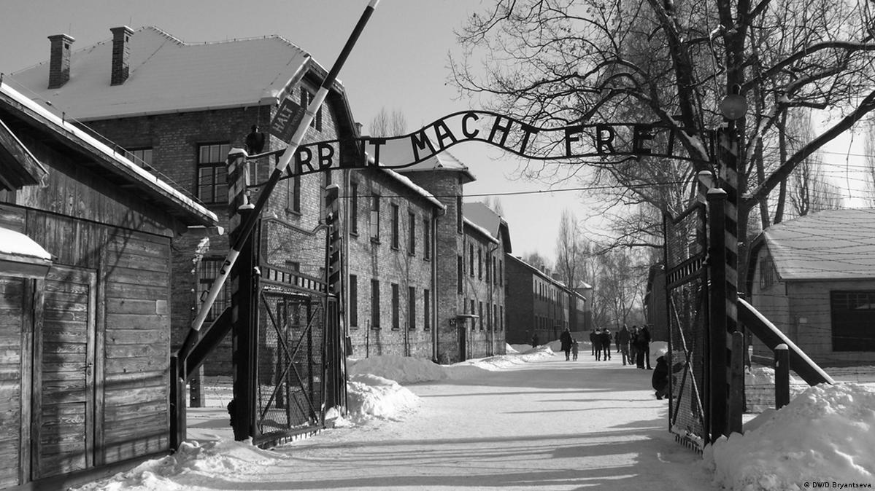
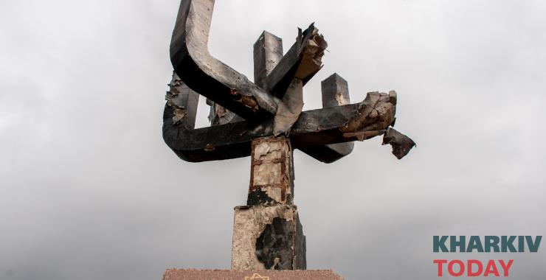
В 11 класі відбулася година спілкування
до Дня пам’яті жертв Голокосту

Slide 3
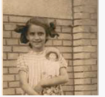
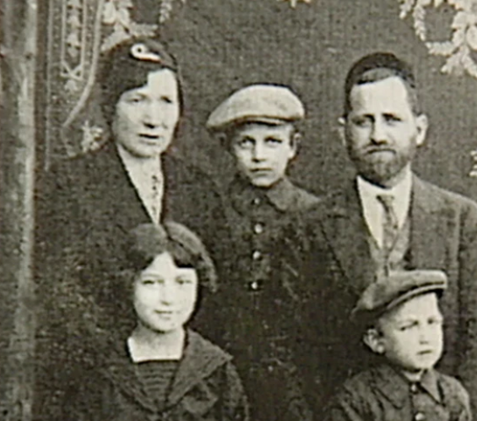
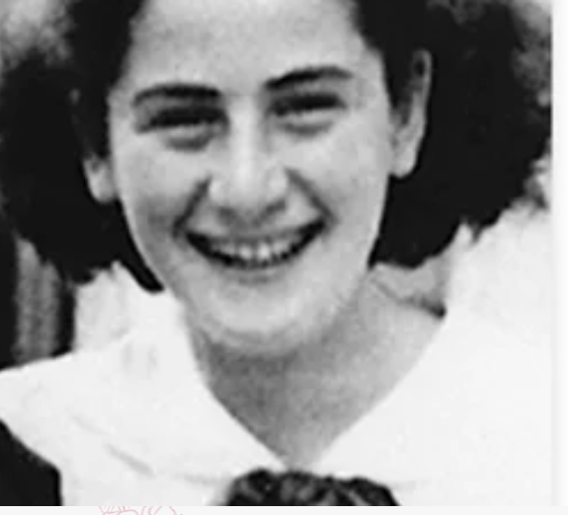
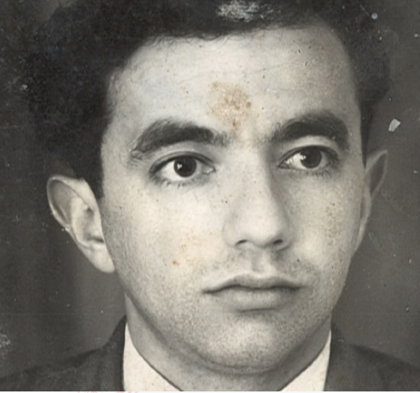
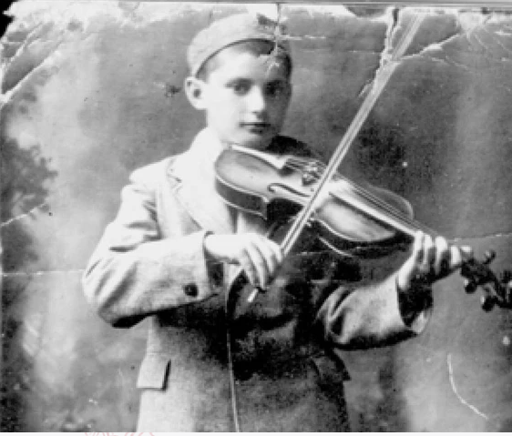
Учні 11 класу відвідали онлайн-виставку “(Не)Дитячі історії” - це пересувна виставка з 12 плакатів, у яких розповідаються історії одинадцяти дітей та молодих людей (євреїв, ромів та українців), які проживали переважно на окупованих теренах України під час Другої світової війни та Голокосту, висловлювали власну думку щодо Голокосту, глибоко співчували жертвам та тим людям, які дивом врятувалися від масового знищення нацистами.

Slide 4
Мир, Перемога
і злагода –
це головне, що нам потрібно сьогодні.
Пам’ятаючи про трагедію минулого, ми з надією дивимося в майбутнє і віримо в нашу незалежну, вільну , демократичну державу.

